Slide 1
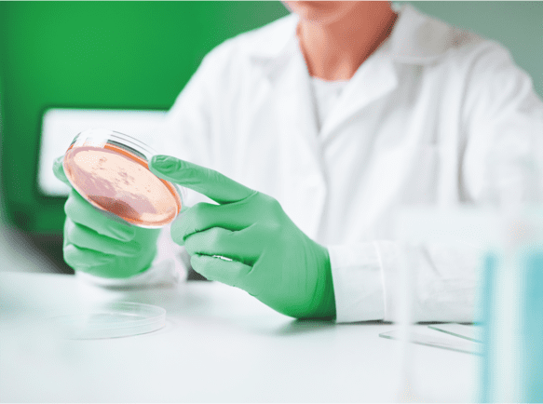


Slide 2

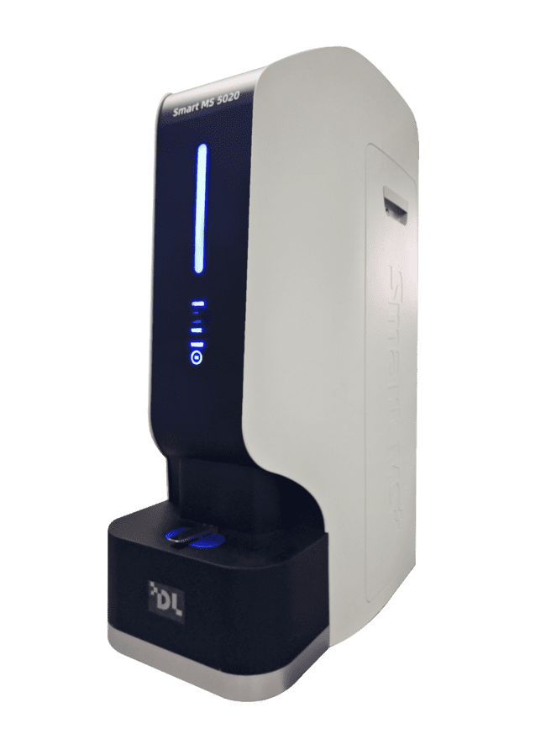
Автоматическая система
для экспресс-идентификации микроорганизмов методом
масс-спектрометрии Smart MS 5020
Производство компании Zhuhai DL Biotech Co., Ltd, КНР

Slide 3
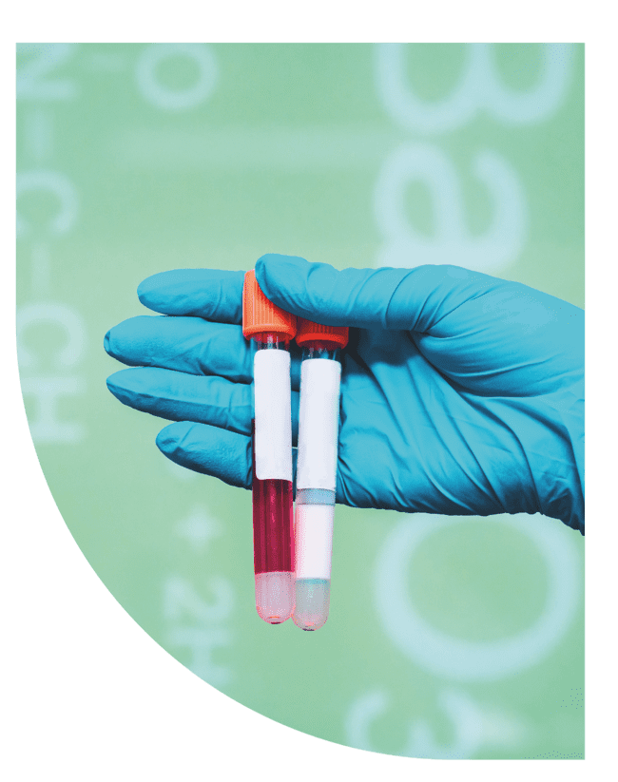

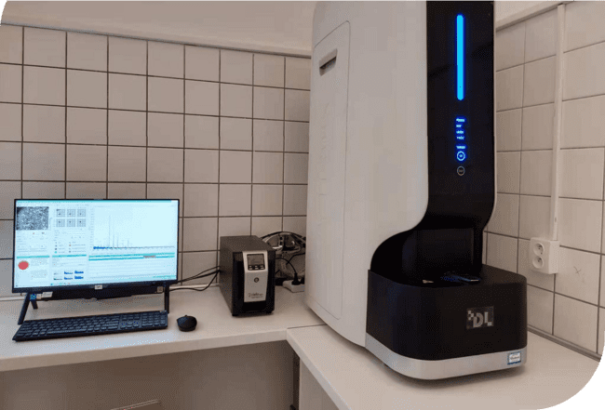
MALDI-TOF История
Система компании Bruker Daltonic MALDI Biotyper впервые начинает применяться для клинической диагностики.
DL Biotech начал выпуск масс-спектрометрической системы 5-го поколения Smart MS 5020
2019
2008
2002
2015
Tanaka Koichi изобрел метод лазерной десорбции-ионизации (LDI) и получил Нобелевскую премию в области химии.
DL Biotech совместно со специалистами из Университета Xiamen начали разработку первой в Китае полностью отечественной системы MALDI-TOF.

Slide 4

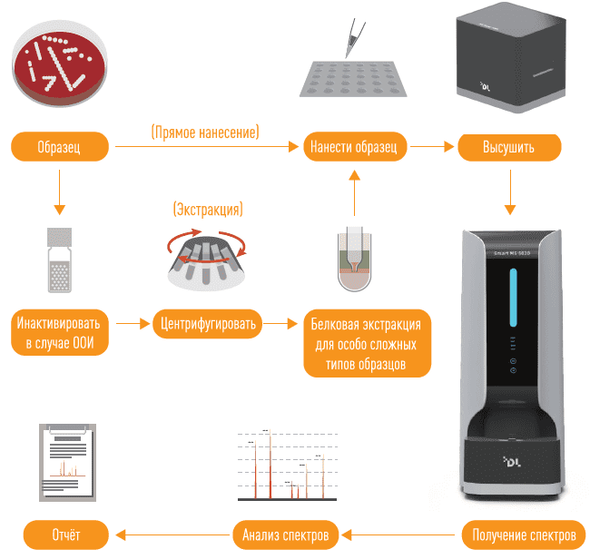
MALDI-TOF Схема работы
Два метода пробоподготовки образцов:
1._Прямое нанесение для грамотрицательных бактерий типа E. coli.
2._Белковая экстракция для грамположи-тельных бактерий или грибов с мощной клеточной стенкой.

Slide 5
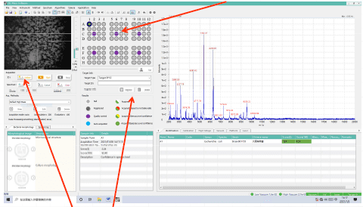
MALDI-TOF Схема работы
1.Выбрать ячейки с материалом на мишени.
2.Щелкнуть по “register” – ввод информации
об анализируемых образцах
3. Щелкнуть по “collect” и запустить процесс анализа.

Slide 6
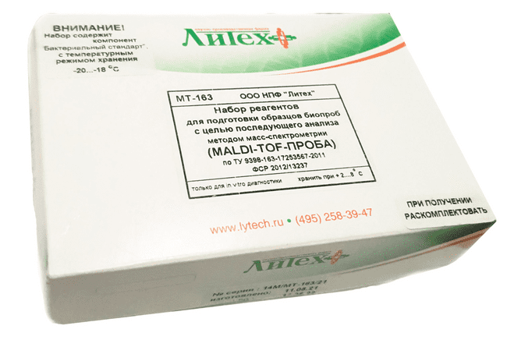
MALDI-TOF Схема работы
Многоразовая стальная мишень:
1) Специальное покрытие позволяет добиться идеально ровной поверхности мишени и обеспечивает ее многоразовое использование;
2) Выделенные места для нанесения контрольных материалов;
Реагенты：
Зарегистрированный отечественный набор реагентов «MALDI TOF Проба». В состав набора входят:
1) порционная матрица;
2) бактериальный стандарт;
3) органический растворитель (OS);
4) 70% муравьиная кислота;
5) ацетонитрил;

Slide 7
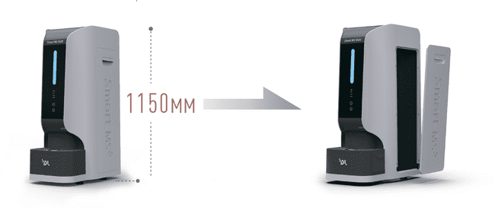
Оптимизированный дизайн:
простота в работе и обслуживании
Компактный прибор – высота 1150 мм, небольшой объем;
Внешние панели прибора выполнены из акрила, на панели выведены кнопки и индикаторы, выдающие четкую информацию о текущем состоянии оборудования
Боковые панели на защелках позволяют легко получить доступ внутрь прибора для технического обслуживания.

Slide 8
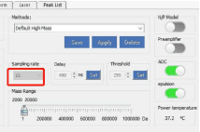
Современная аппаратная часть
Источник ионов Smart MS 5020
Азотный лазер 337 нм УФ производства немецкой компании LTB (такие же лазеры используется в аналогичных моделях Bruker)
Специальное покрытие источника ионов для предотвращения его загрязнения
Детектор Smart MS 5020
Сверхбыстрое накопление спектров – обработка данных на частоте 1 гГц, высокая чувствительность позволяет использовать короткую времяпролетную трубу длиной менее 0,62 м.
Низкомолекулярные соединения - загрязнения
Высокая частота накопления спектров

Slide 9
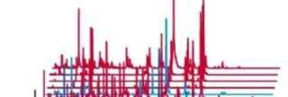
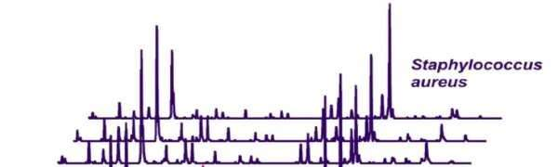
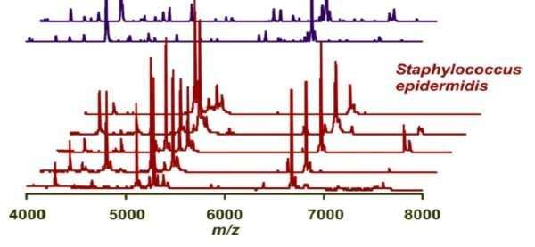
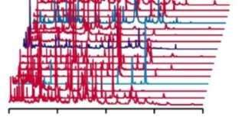
База данных
Каждый штамм перед тем, как будет использован для включения в состав базы данных, должен быть идентифицирован при помощи секвенирования 16S рДНК;
Для получения спектров выбранных штаммов используются оба метода пробоподготовки: прямое нанесение и белковая экстракция
Образцы с использованием обоих методов пробоподготовки наносятся на не менее чем три позиции на мишени, после чего для каждого получают не менее 24 спектров, которые потом объединяют.

Slide 10
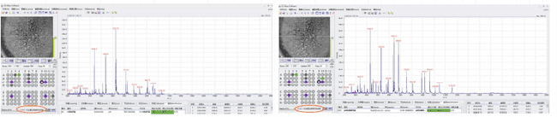
Дополнительные возможности
Положительные образцы гемкультуры можно идентифицировать методом прямого нанесения.
Escherichia coli
Staphylococcus aureus

Slide 11
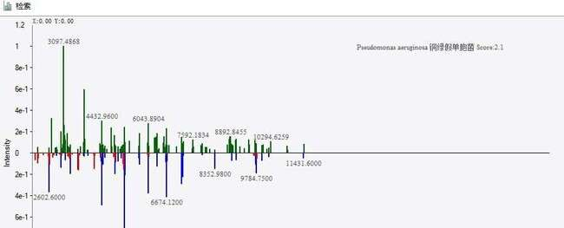
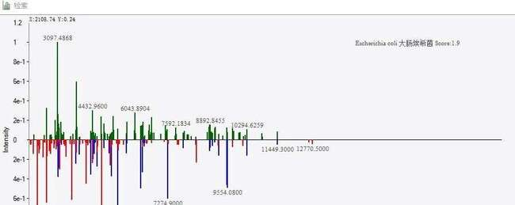
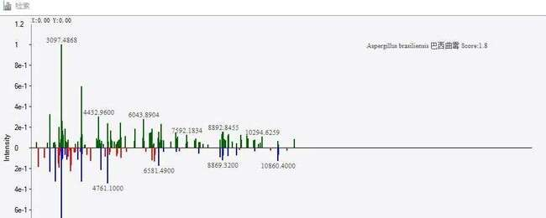
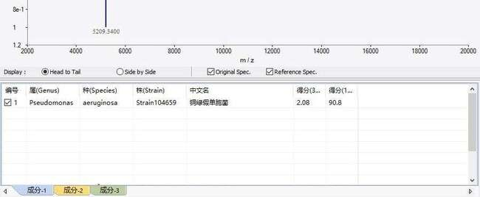
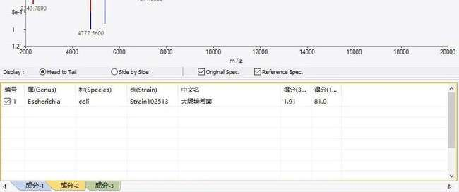
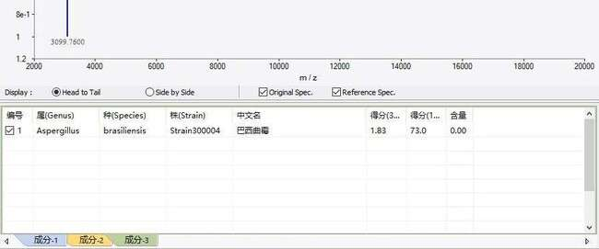

Дополнительные возможности
Анализ смешанных культур
Специальный раздел ПО позволяет осуществлять идентификацию отдельных видов, входящих в состав смешанных культур, в частности, в тех случаях, когда получить чистые культуры сложно.

Slide 12
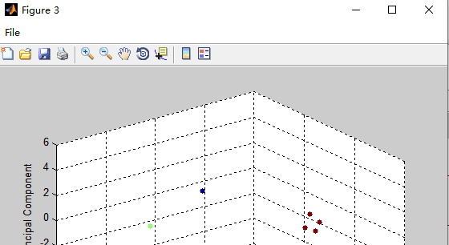
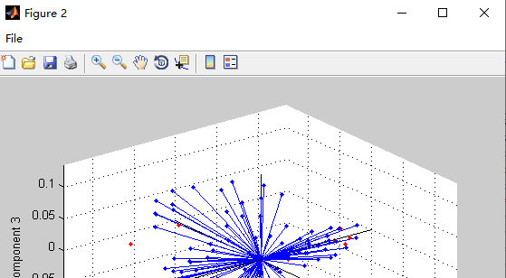
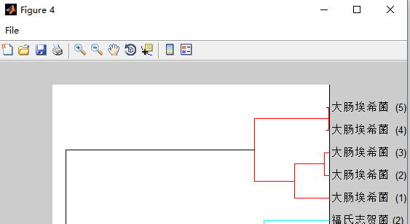
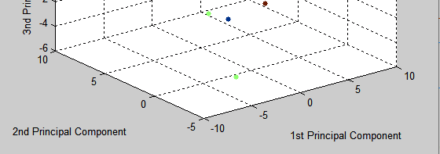
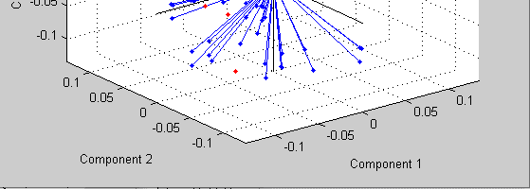
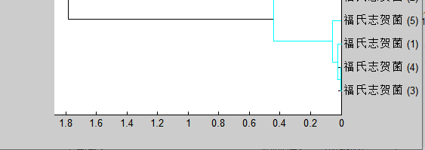
Дополнительные возможности
В состав ПО прибора входит раздел для проведения кластерного анализа, позволяющий осуществлять анализ при помощи метода главных компонент (PCA) и гомологического анализа, используемых в клинических исследованиях для идентификации до штамма.
Метод главных компонент (PCA)
Гомологический анализ

